Slide 1
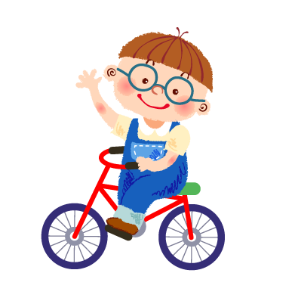
Xin chào các con
Hương Thảo

Slide 2
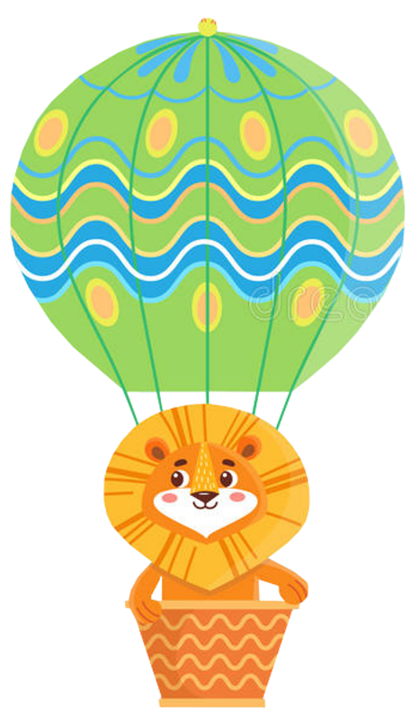
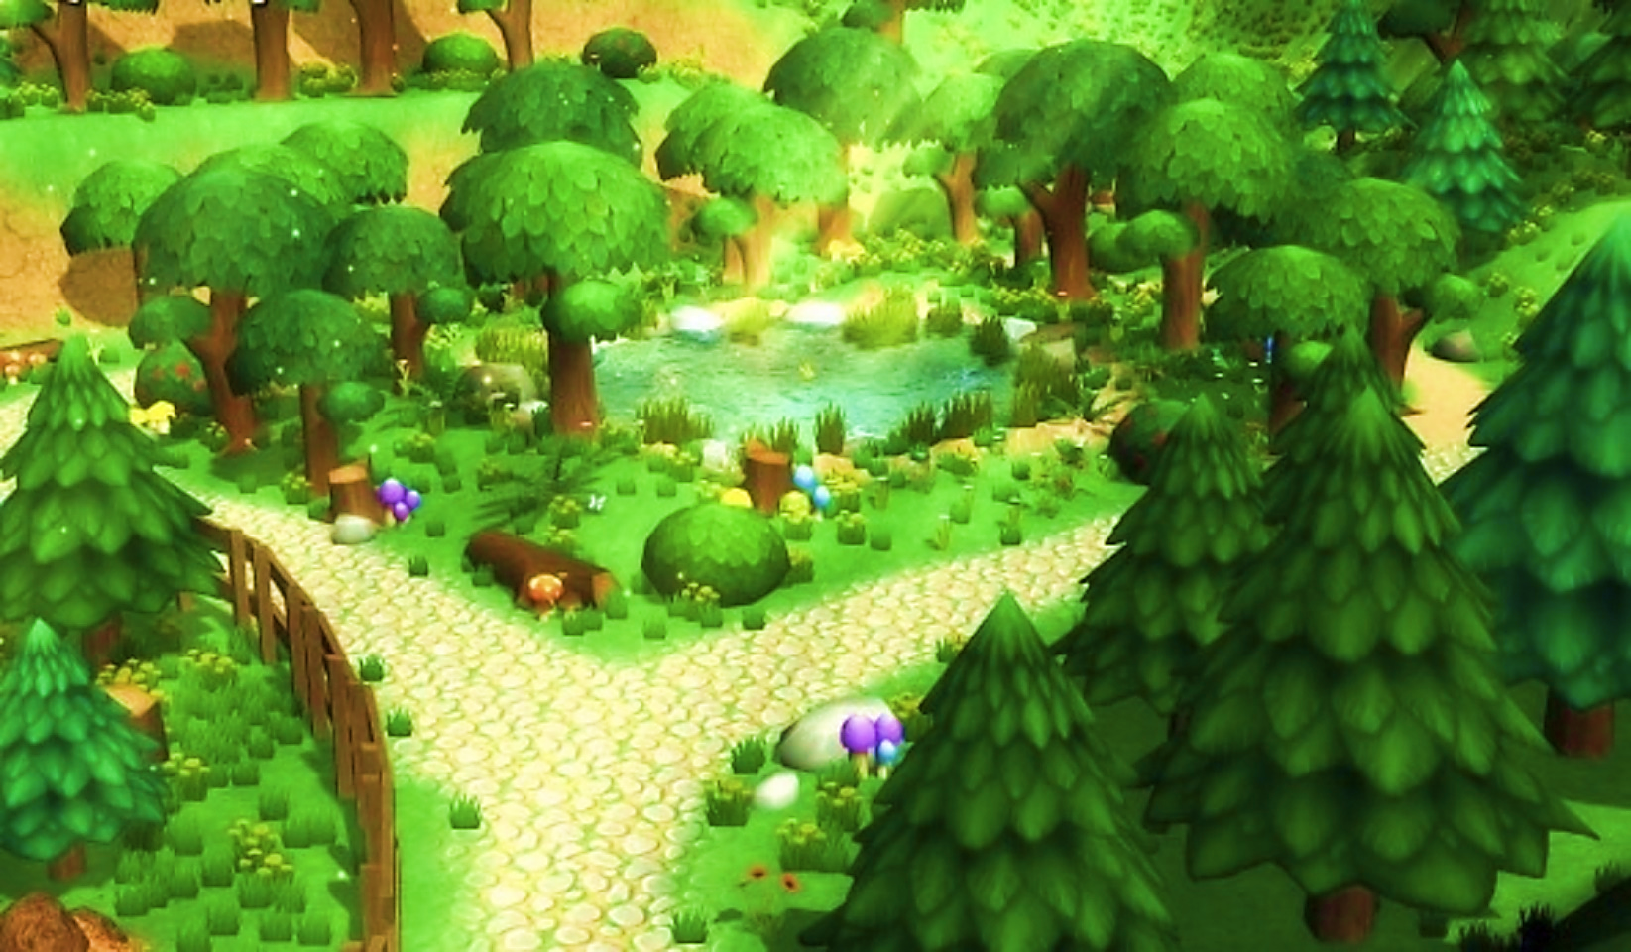
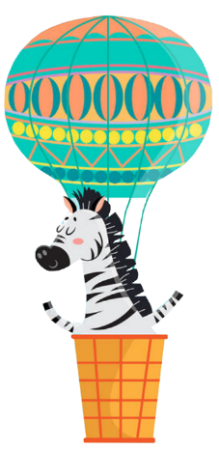
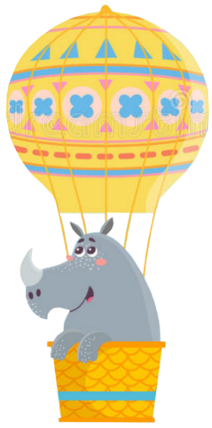
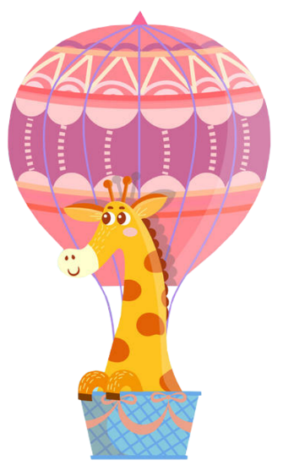
BAY LÊN NÀO

Slide 3
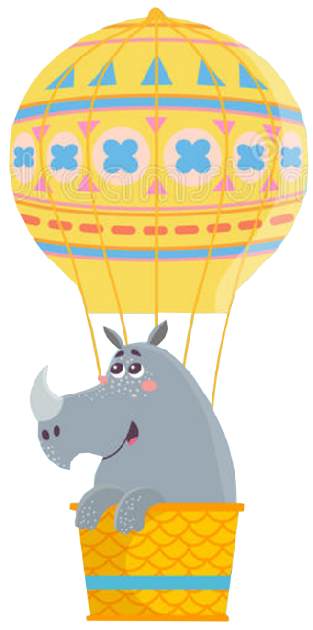
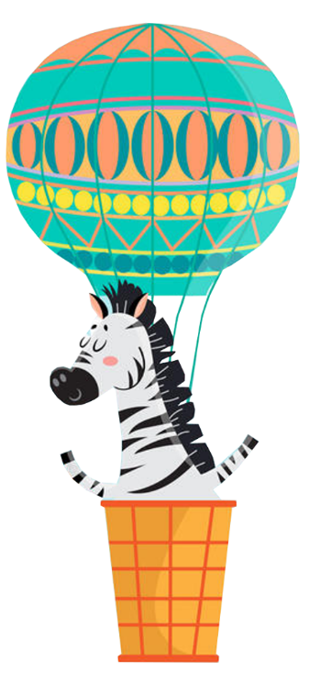
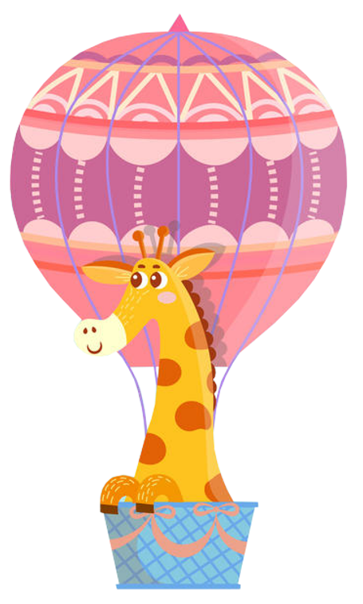
Đọc to các từ sau
cò
bó
cỏ
o
bò
có
bó cỏ
Notes:
Học sinh đọc xong 1 chữ, giáo viên bấm vào hình con thú để nó bay lên bầu trời

Slide 4
Bài 7

Slide 5
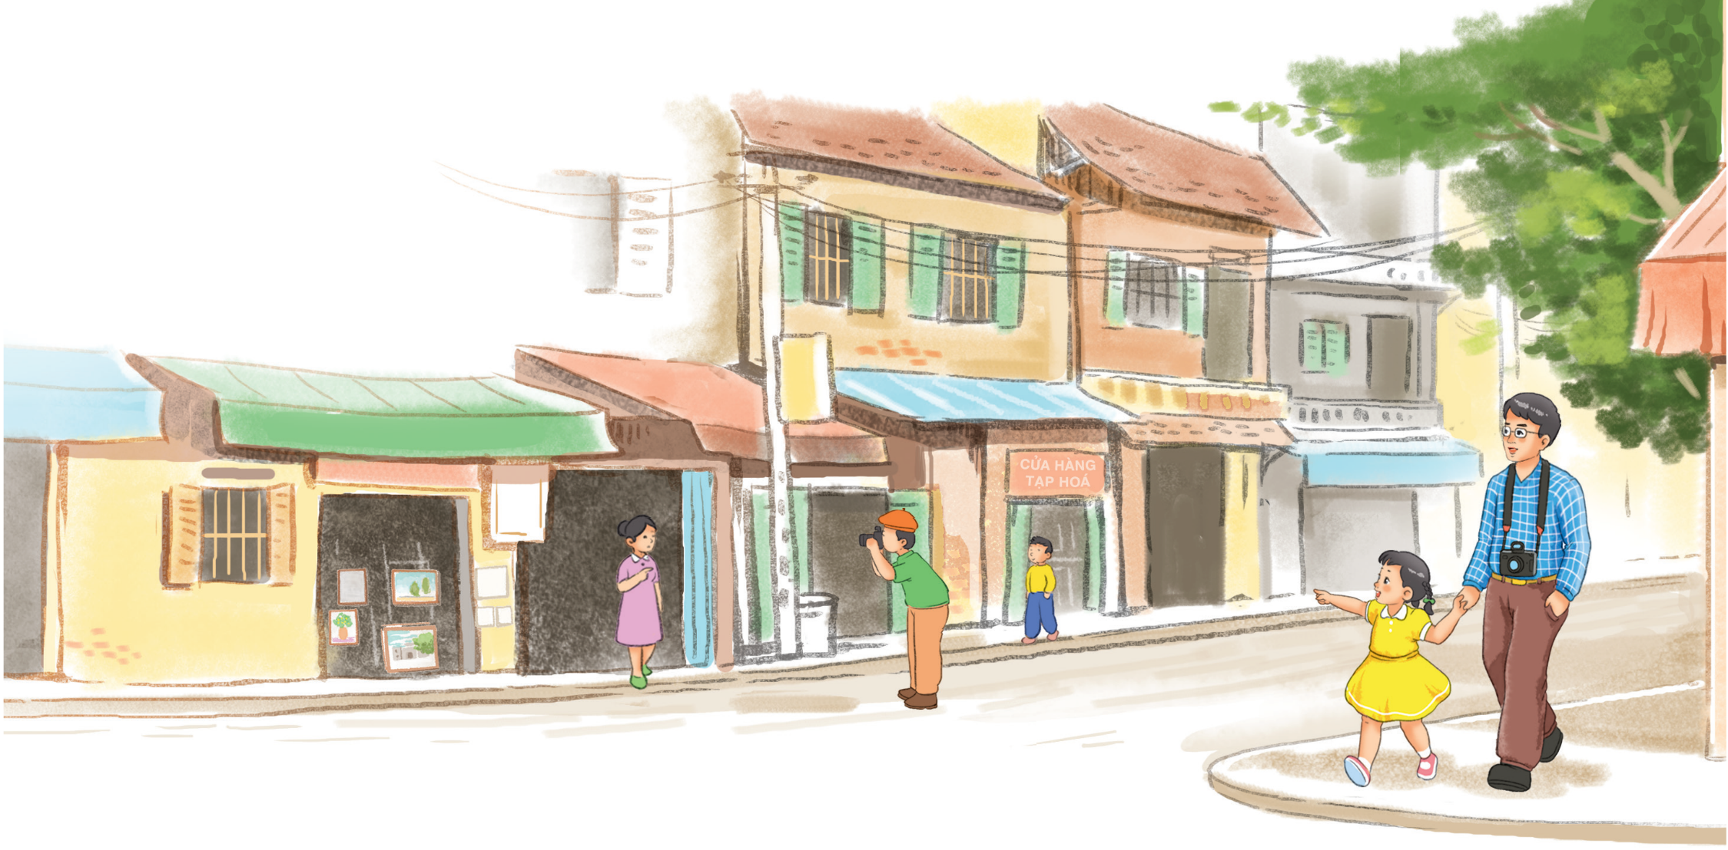

Slide 6
.
ô
ô
Thiết kế bởi: Hương Thảo – tranthao121004@gmail.com

Slide 7
ô
b
ô
b
ô
bố
bộ
ô
bố
bổ
bộ
cô
cổ
cộ

Slide 8
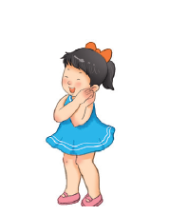
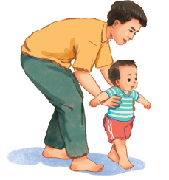
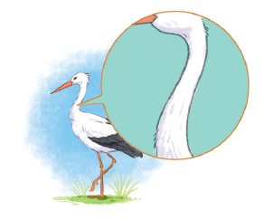
cô bé
cổ cò
bố

Slide 9
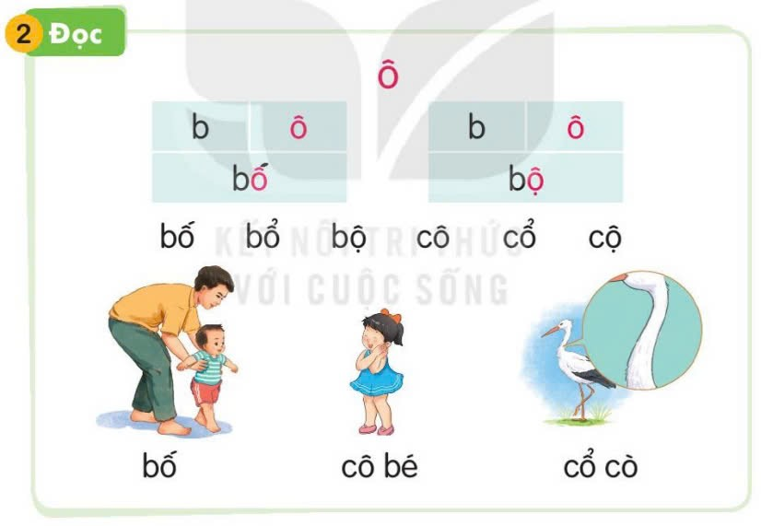

Slide 10
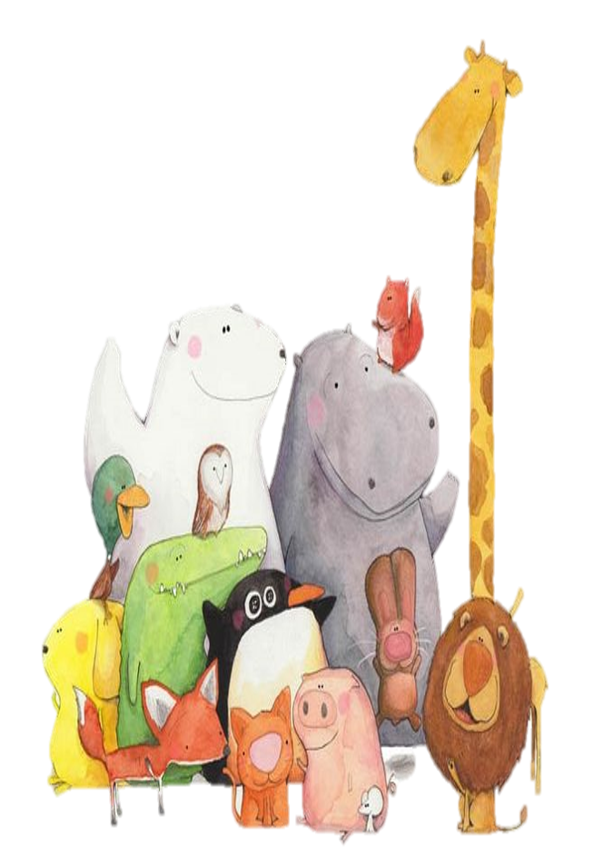
Viết bảng

Slide 12
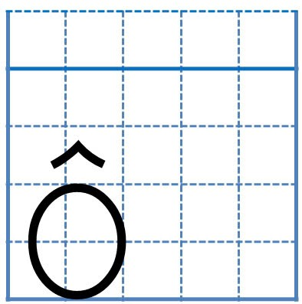

Slide 14
Tiết 2

Slide 15
3
Tập viết

Slide 16
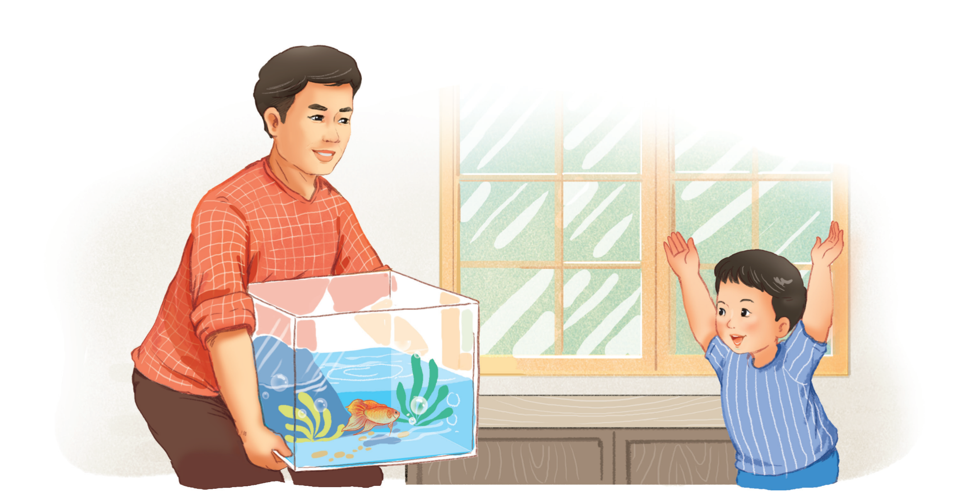

Slide 17
